Slide 1

МАУК «Центральная библиотека
Очёрского городского округа»
«Книга. Экология. Читатель»
Экологический конкурс среди библиотек
2020

Slide 2
Цель: активизация экологического просвещения населения в библиотеках округа, содействие развитию профессионального уровня библиотечных работников.
Задачи:
популяризация литературы экологической направленности;
подготовка и оформление в библиотеке выставки на заданную тему.

Slide 3
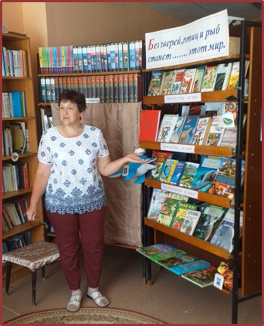
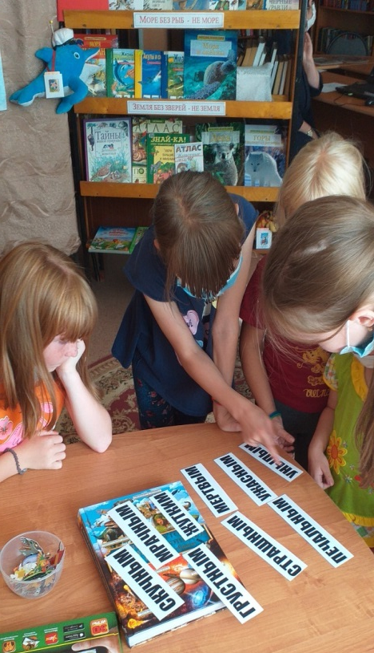
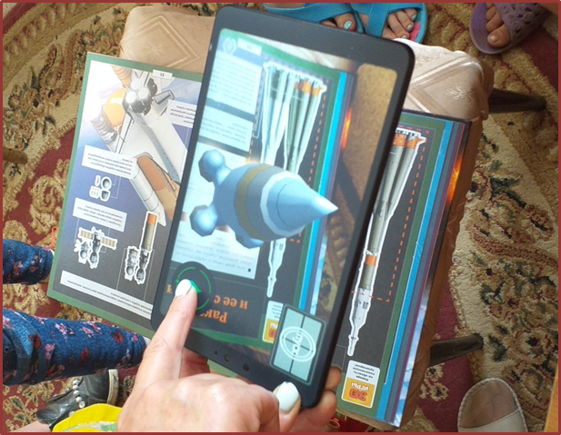
МБУК «КДЦ» Кипринская библиотека выставка – декорация «Без зверей, птиц и рыб станет … этот мир»

Slide 4
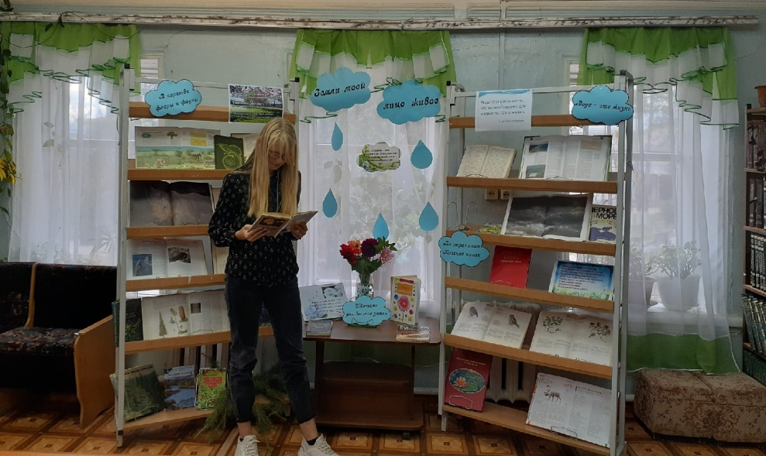
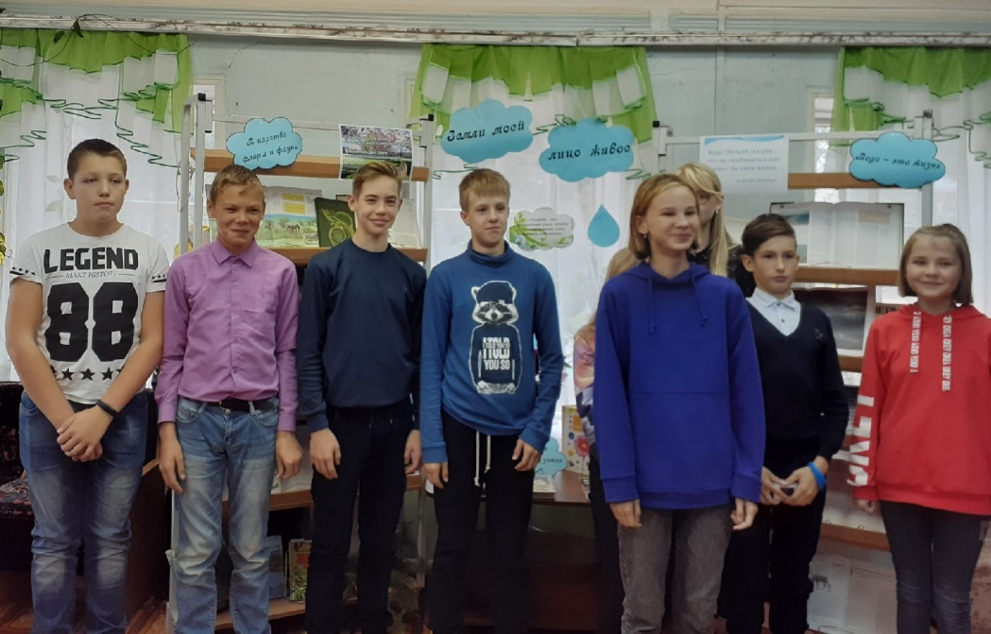
МБУК «Павловская библиотека» выставка «Земли моей лицо живое»

Slide 5
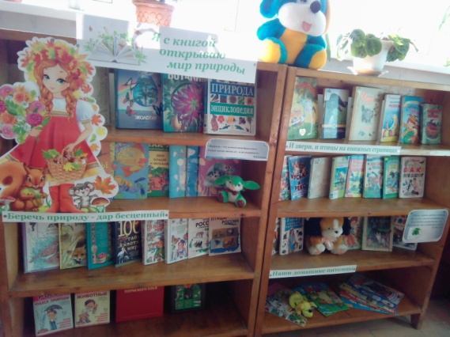
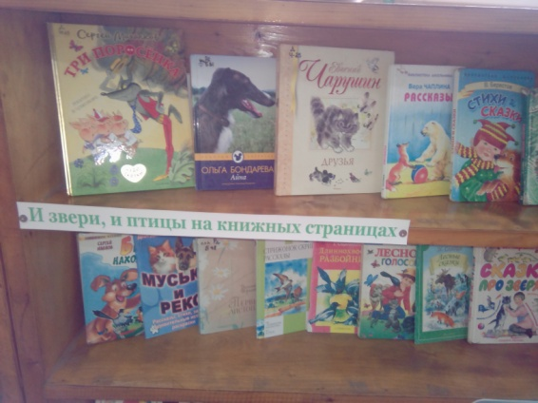
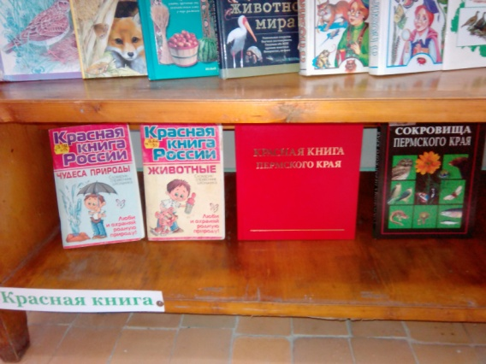
МБУК «Нововознесенкая библиотека»
«Я с книгой открываю мир природы»

Slide 6
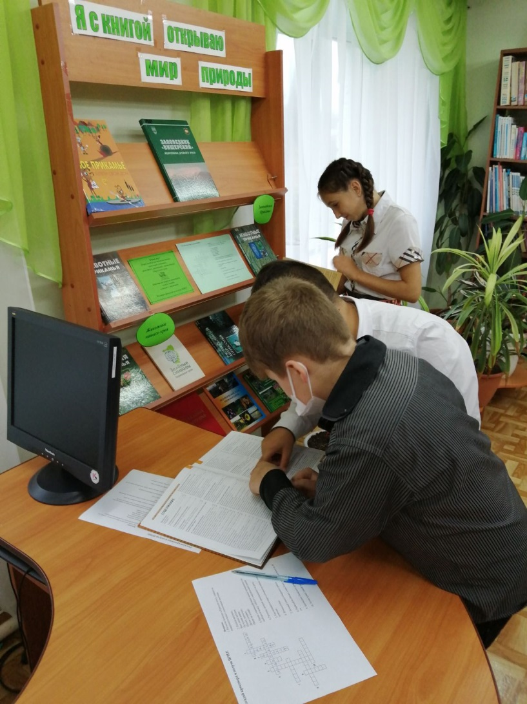
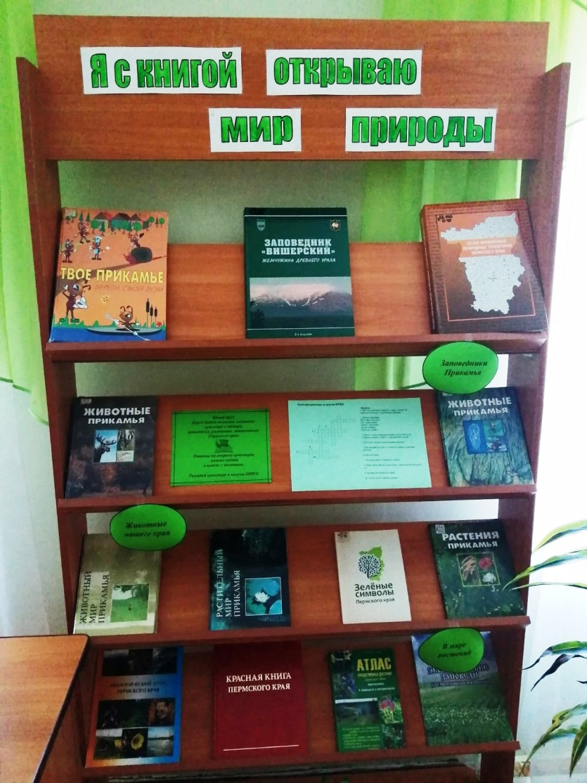
МБУК СКДЦ Спешковская сельская библиотека выставка-кроссворд «Я с книгой открываю мир природы»

Slide 7
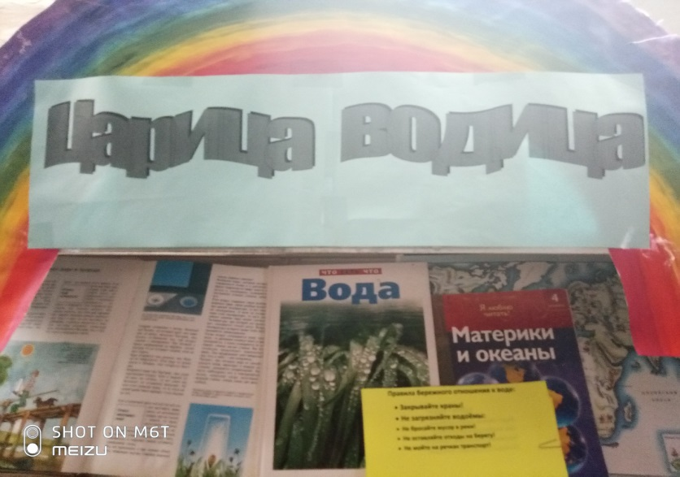
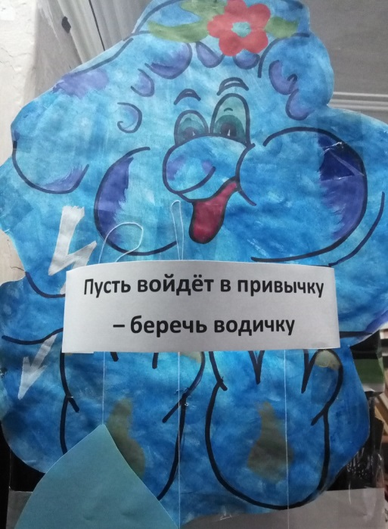
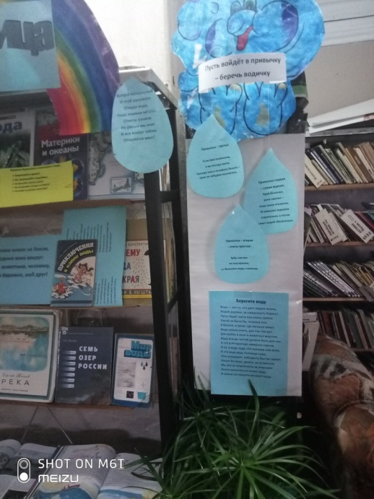
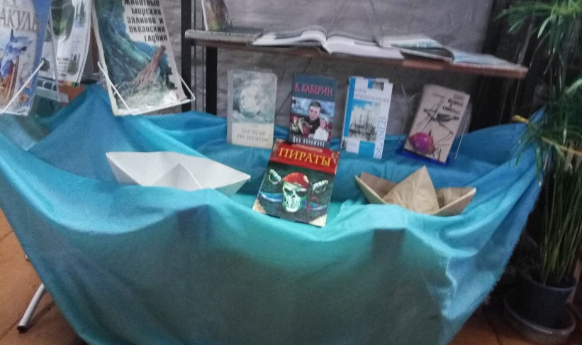
МБУК «Павловская библиотека» Детская библиотека выставка «Царица Водица»

Slide 8
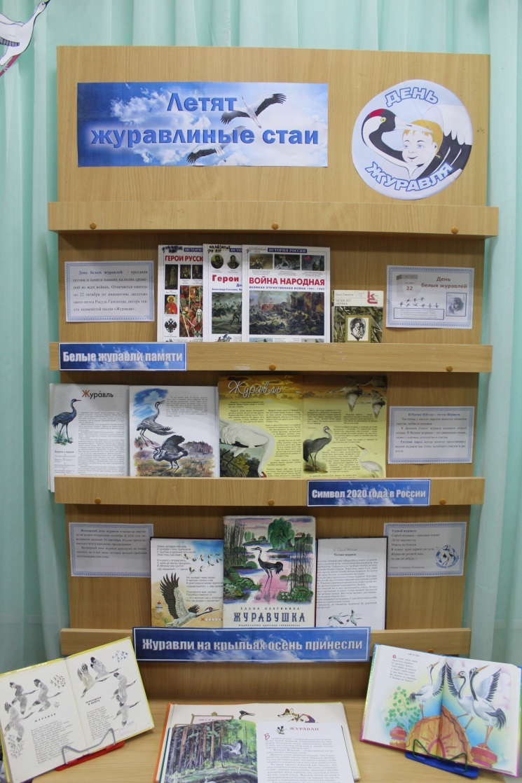
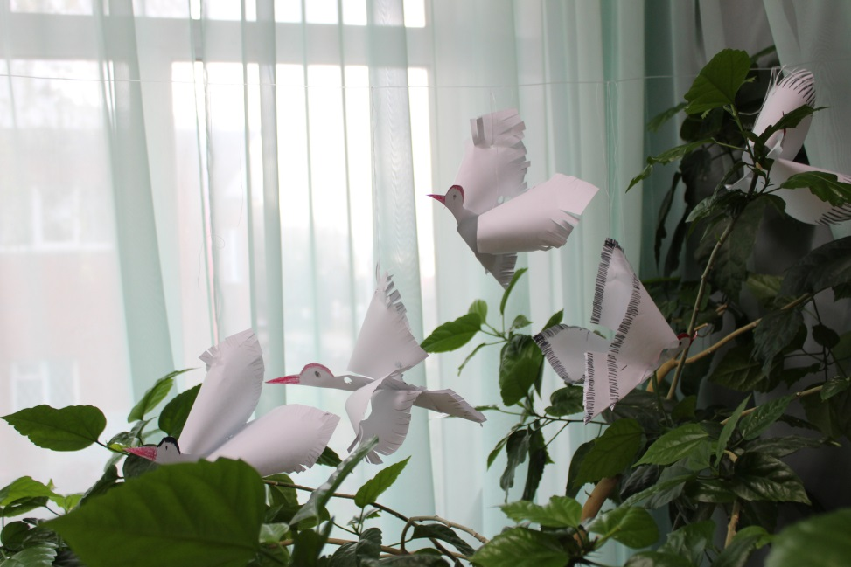
МБУК «Очёрская детская библиотека»
«Летят журавлиные стаи»

Slide 9
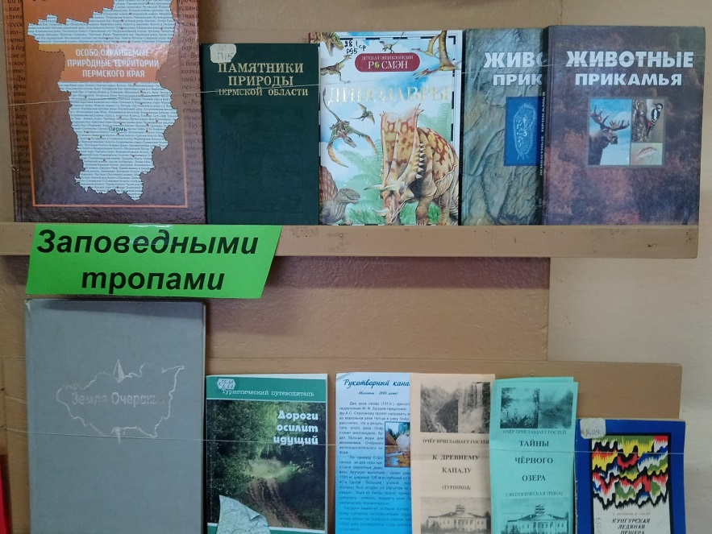
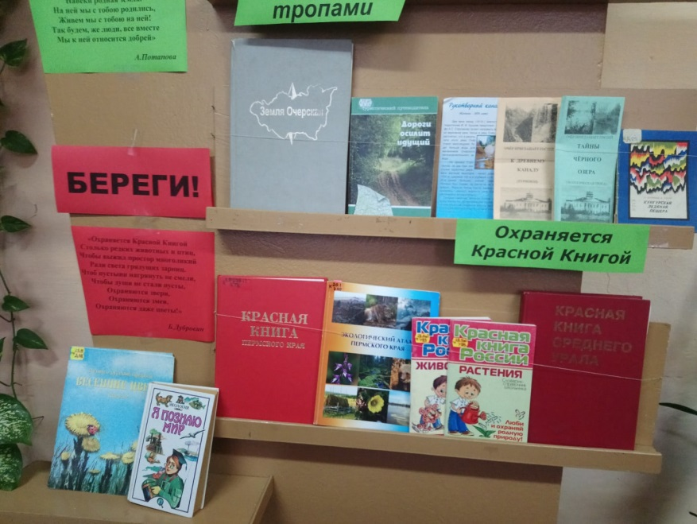
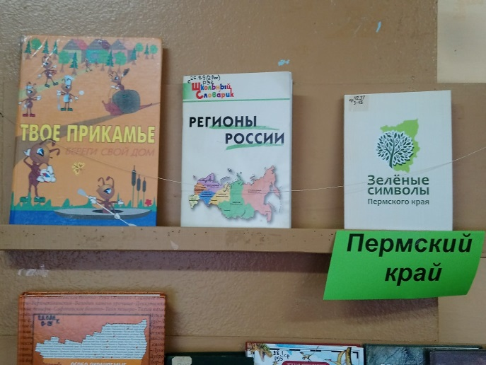
МБУК «Нововознесенская библиотека» Семеновская сельская библиотека
«Знай! Люби! Береги!»

Slide 10
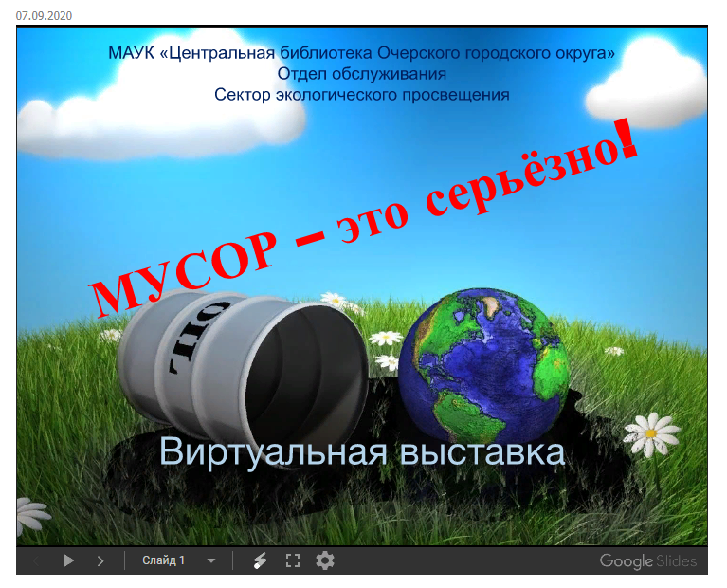
МАУК «Центральная библиотека
Очерского городского округа»
Виртуальная выставка «Мусор- это серьёзно!».
Посмотреть

Slide 11
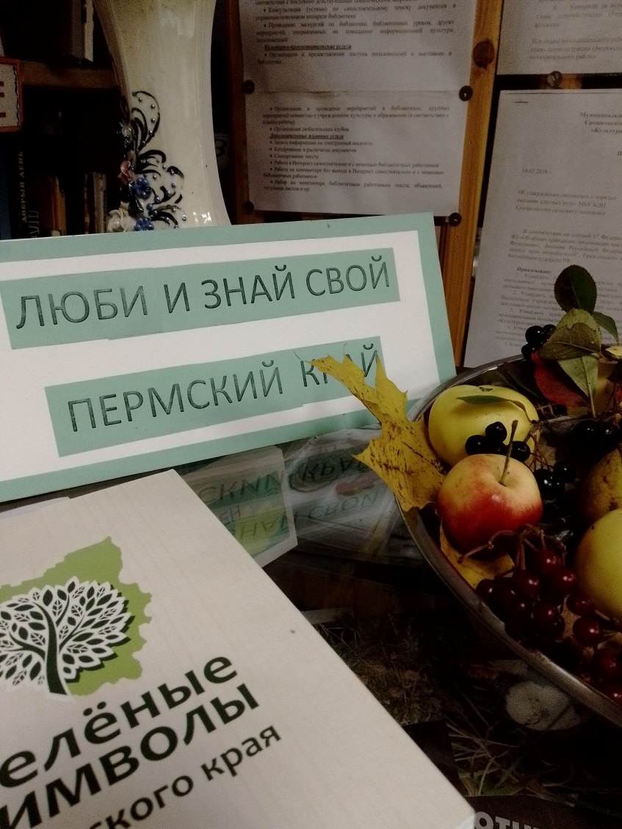
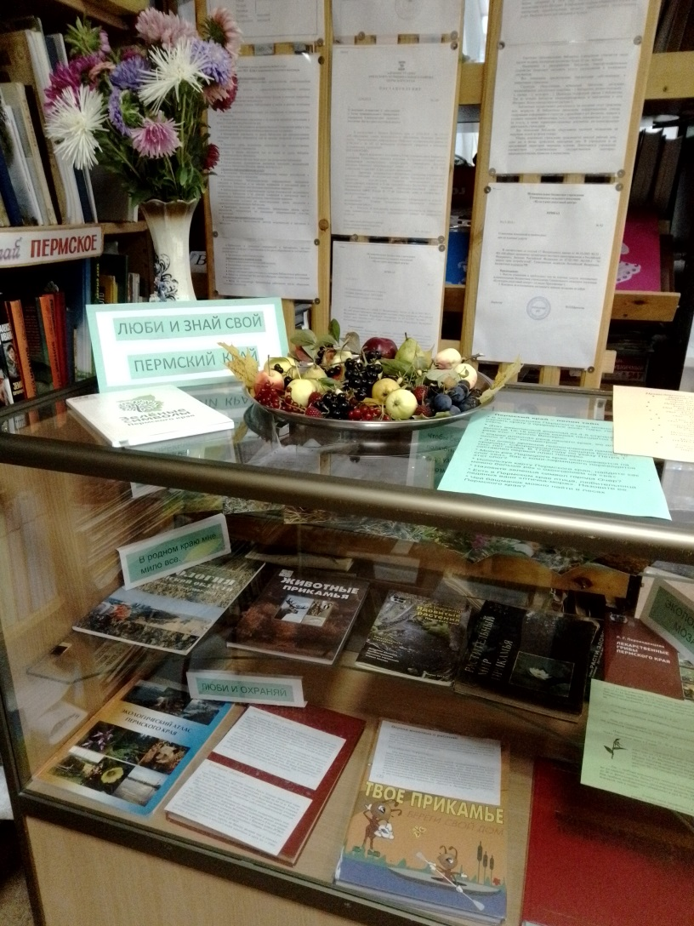
МБУК «Спешковский СКДЦ»
Дворецкая сельская библиотека
Книжная выставка-ассорти
«Люби и знай свой Пермский край»

Slide 12
Награждение участников
Комиссия в составе специалистов МАУК ЦБ и сотрудника МКУ «УИО и РИ» приняла решение:
Вручить сертификаты участника конкурса и денежные сертификаты на сумму 200 руб.
МБУ «Нововознесенкая библиотека» Новознесенская сельская библиотека
МБУК СКДЦ Спешковская сельская библиотека
МБУК «Спешковский СКДЦ» Дворецкая сельская библиотека
МБУК «Нововознесенская библиотека» Семеновская сельская библиотека
МБУК «Павловская библиотека» Павловская библиотека

Slide 13
Награждение участников
Вручить диплом участника и денежный сертификат на сумму 500 руб.
МАУК «Центральная библиотека Очерского городского округа», за активное использование информационных технологий в рамках конкурса.
МБУК «Очерская детская библиотека», за эстетическое и художественное оформление
МБУК «Павловская библиотека» Павловская детская библиотека, за творческий подход и оригинальность подачи материала
МБУК ККДЦ «Кипринская сельская библиотека» за творческий подход в организации мероприятий
МАУК ЦБ вручить диплом за активное использование информационных технологий в профессиональной деятельности

